Slide 1

Magnetické pole
Elektromagnetická indukce
Fyz 129
Magnetické pole tyčového magnetu
Magnetické pole cívky, magnetické pole přímého vodiče, magnetické indukční čáry,
Silové účinky magnetického pole
Vodič ve tvaru smyčky v magnetickém poli
Elektromagnetická indukce
28. 8. 2025
Videa k výuce matematiky a fyziky: Petr Němec - YouTube

Slide 2
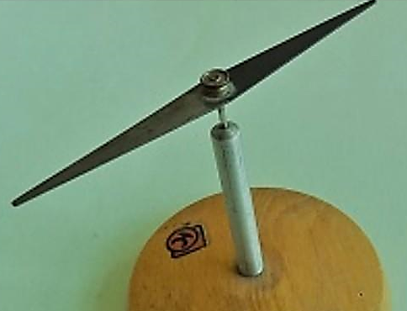
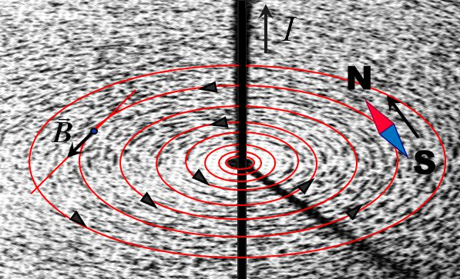
Magnetická indukční čára
V roce 1820 zjistil Hans Christian Oersted souvislost magnetického pole s elektrickým proudem. Pozoroval, že magnetka umístěná v blízkosti vodiče změní svou polohu, jakmile vodičem začne procházet elektrický proud.
Magnetka je malý magnet zhotovená z ocelového plechu ve tvaru kosočtverce a je otáčivá kolem svislé osy. Jako každý magnet má severní (North) a jižní (South) pól.
Za magnetku můžeme považovat i ocelové piliny rozložené na vodorovné ploše, kterou ve svislém směru prochází vodič protékaný elektrickým proudem.
Ocelové piliny se uspořádají do soustředných kružnic – indukčních čar.
Magnetická indukční čára je uzavřená křivka, jejíž tečna má směr malé magnetky umístěné v magnetickém poli vytvořeným elektrickým proudem procházejícím vodičem.
Magnetka
Magnetické indukční čáry zobrazené ocelovými pilinami

Slide 3
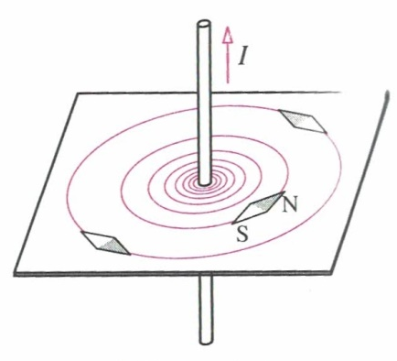
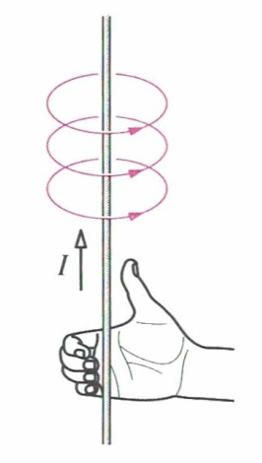
Magnetické pole přímého vodiče s proudem
Magnetické indukční čáry přímého vodiče s proudem mají tvar soustředných kružnic. Jsou rozloženy v rovině kolmé k vodiči a jejich středy leží v místě, v němž vodič prochází rovinou.
Magnetické pole je důsledkem pohybu částic s elektrickým nábojem, například elektronů, a vzniká v okolí vodičů s proudem.
Orientace indukčních čar závisí na směru proudu a k určení orientace používáme
Ampérovo pravidlo pravé ruky:
Naznačíme-li uchopení vodiče do pravé ruky tak, aby palec ukazoval směr proudu ve vodiči, pak prsty ukazují orientaci magnetických indukčních čar

Slide 4
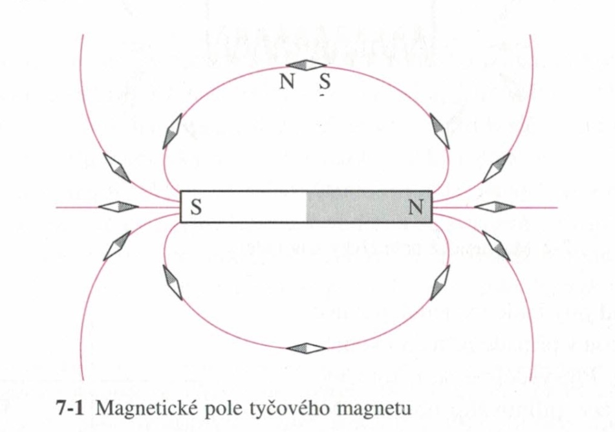
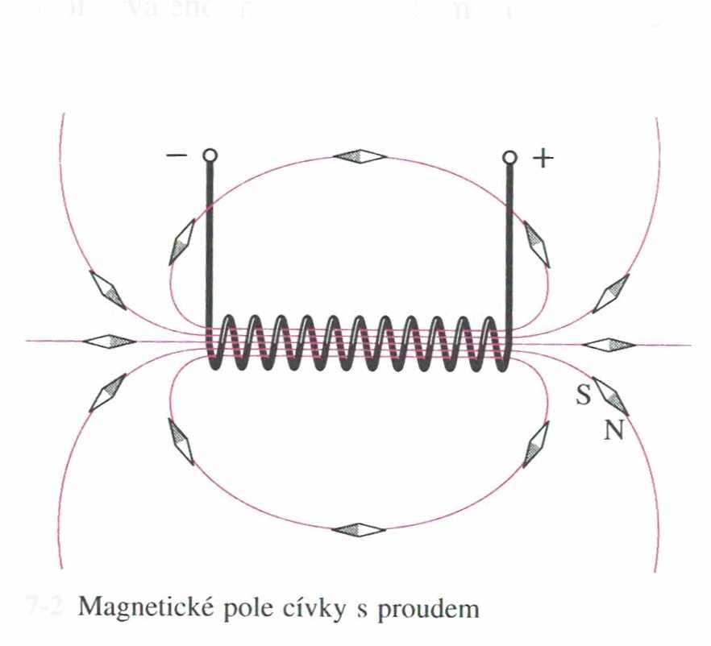
Magnetické pole tyčového magnetu a magnetické pole cívky s proudem
Tyčový magnet
Cívka s proudem
Cívka s proudem má kolem sebe magnetické pole, podobné poli kolem tyčového magnetu. Na jednom konci je severní N a na druhém konci je jižní S magnetický pól. Přitom při změně polarity na zdroji se magnetické póly vymění.

Slide 5
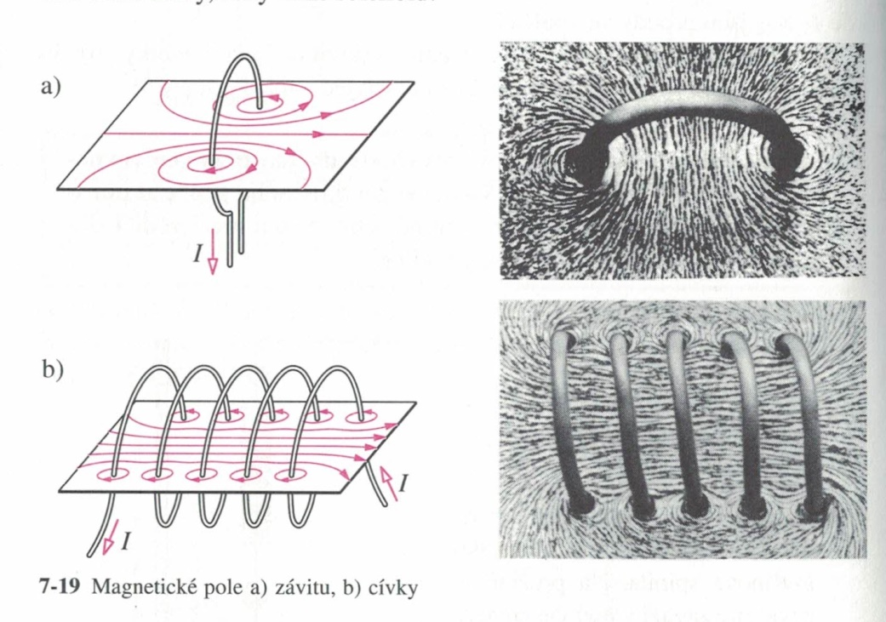
Zobrazení magnetického pole – magnetické indukční čáry
Magnetické pole lze „zviditelnit“ pomoci železných pilin, tak jak je vidět na obrázku. Železné piliny umístěné do magnetického pole závitu a) nebo do magnetického pole cívky b) se chovají jako miniaturní tyčový magnet. Opačné póly se vzájemně přitahují a seřadí se tak do řad nazývaných magnetické indukční čáry.

Slide 6
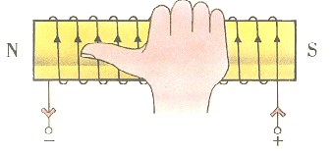
Orientace magnetických indukčních čar -Ampérovo pravidlo pravé ruky
AMPÉROVO PRAVIDLO PRAVÉ RUKY - cívka:
Cívku uchopíme do pravé ruky tak, že ohnuté prsty ukazují směr elektrického proudu v závitech cívky, palec pak ukazuje na severní magnetický pól.

Slide 7
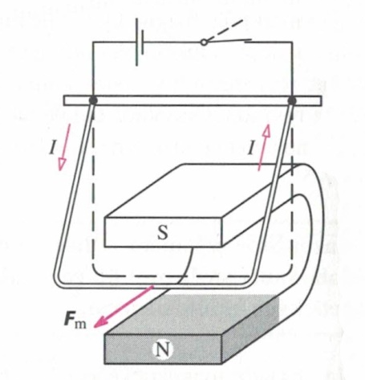
Silové účinky magnetického pole
V gravitačním poli působí na hmotná tělesa gravitační síla F_{g} – viz Newtonův gravitační zákon.
V elektrickém poli působí na elektricky nabité těleso elektrická síla F_{e} – viz Coulombův zákon.
Silové působení určitého druhu je charakteristickou vlastností každého fyzikálního pole
V magnetickém poli působí na vodič, kterým prochází elektrický proud magnetická síla F_{m}
Mezi póly permanentního magnetu je umístěn vodič, který připojíme ke zdroji napětí. Podle směru proudu a orientace magnetických indukčních čar permanentního magnetu se vodič vychýlí vpravo nebo vlevo.
Viz Flemingovo pravidlo levé ruky dále.

Slide 8
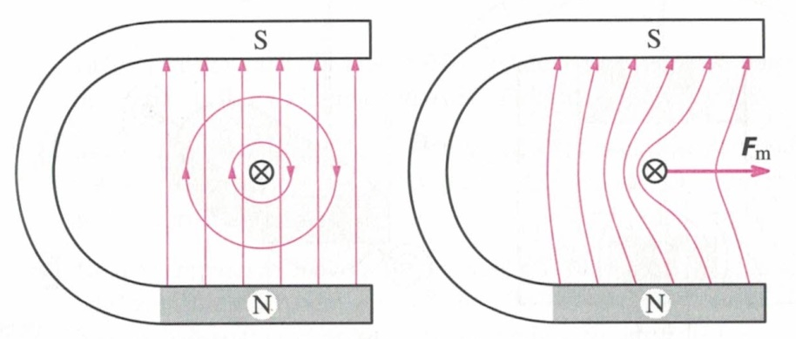
Vzájemné působení magnetických polí magnetu a vodiče s proudem

Slide 9
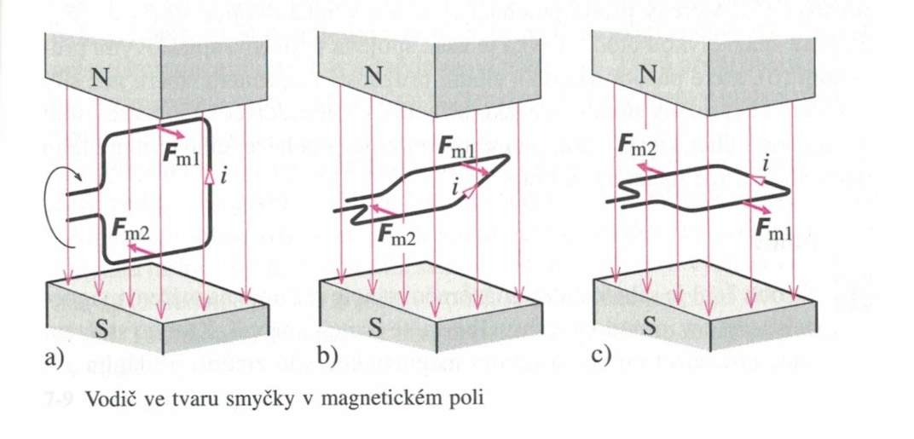
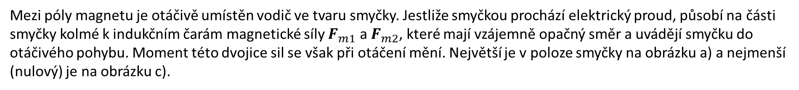
Vodič ve tvaru smyčky v magnetickém poli
Mezi póly magnetu je otáčivě umístěn vodič ve tvaru smyčky. Jestliže smyčkou prochází elektrický proud, působí na části smyčky kolmé k indukčním čarám magnetické síly $F_{m1}$ a $F_{m2}$, které mají vzájemně opačný směr a uvádějí smyčku do otáčivého pohybu. Moment této dvojice sil se však při otáčení mění. Největší je v poloze smyčky na obrázku a) a nejmenší (nulový) je na obrázku c).

Slide 10
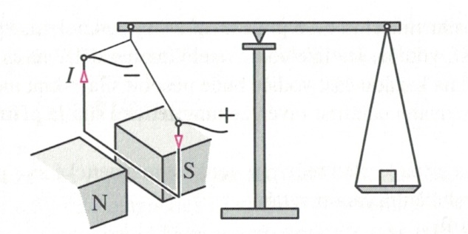
Měření magnetické síly

Slide 11
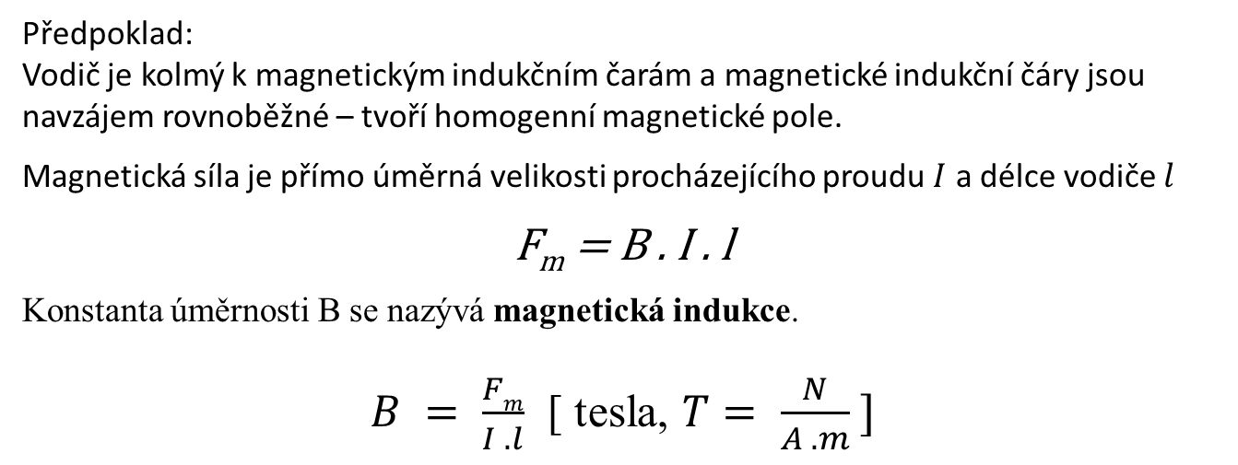
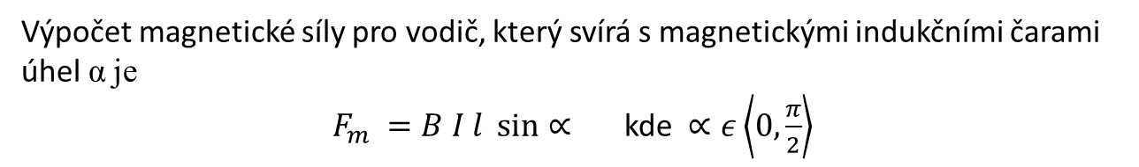
Magnetická indukce
Předpoklad:
Vodič je kolmý k magnetickým indukčním čarám a magnetické indukční čáry jsou navzájem rovnoběžné – tvoří homogenní magnetické pole.
Magnetická síla je přímo úměrná velikosti procházejícího proudu $I$ a délce vodiče $l$
F_{m} = B . I . l
Konstanta úměrnosti B se nazývá magnetická indukce.
$B = \frac{Fm}{I . l}$ [ tesla, $T= \frac{N}{A . m} ]$
Výpočet magnetické síly pro vodič, který svírá s magnetickými indukčními čarami úhel α je
$F_{m} =B I l \sin{∝}$ kde $∝ε\left\langle 0,\frac{π}{2}\right\rangle$
Magnetické pole charakterizuje vektorová veličina B, kterou nazýváme magnetická indukce
Magnetické pole charakterizuje vektorová veličina B, kterou nazýváme magnetická indukce

Slide 12
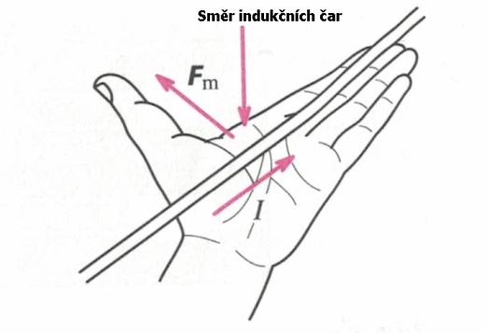
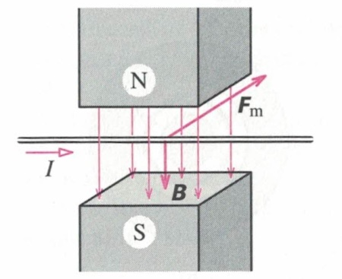
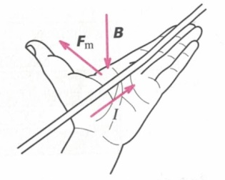
Flemingovo pravidlo levé ruky
Magnetická síla $F_{m}$ je kolmá jak na vodič, tak na vektor magnetické indukce B, a tedy i na magnetické indukční čáry. K určení směru magnetické síly použijeme Flemingovo pravidlo levé ruky
Položíme-li otevřenou levou ruku k přímému vodiči tak, aby prsty ukazovaly směr elektrického proudu a indukční čáry vstupovaly do dlaně, ukazuje odtažený palec směr síly, kterou působí magnetické pole na vodič s elektrickým proudem.

Slide 13
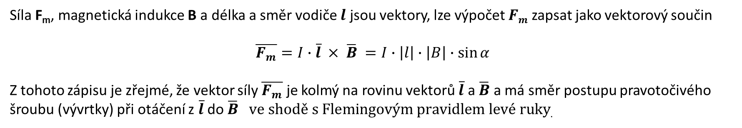
Magnetická indukce pro milovníky fyziky:
Síla F_{m}, magnetická indukce B a délka a směr vodiče $l$ jsou vektory, lze výpočet $Fm$ zapsat jako vektorový součin
$\overline{F_{m}}=I∙\overline{l} × \overline{B} =I∙\left|l\right|∙\left|B\right|∙\sin{α}$
Z tohoto zápisu je zřejmé, že vektor síly $\overline{F_{m}}$ je kolmý na rovinu vektorů $\overline{l}$ a $\overline{B}$ a má směr postupu pravotočivého šroubu (vývrtky) při otáčení z $\overline{l}$ do $\overline{B} ve shodě s Flemingovým pravidlem levé ruky$.

Slide 14
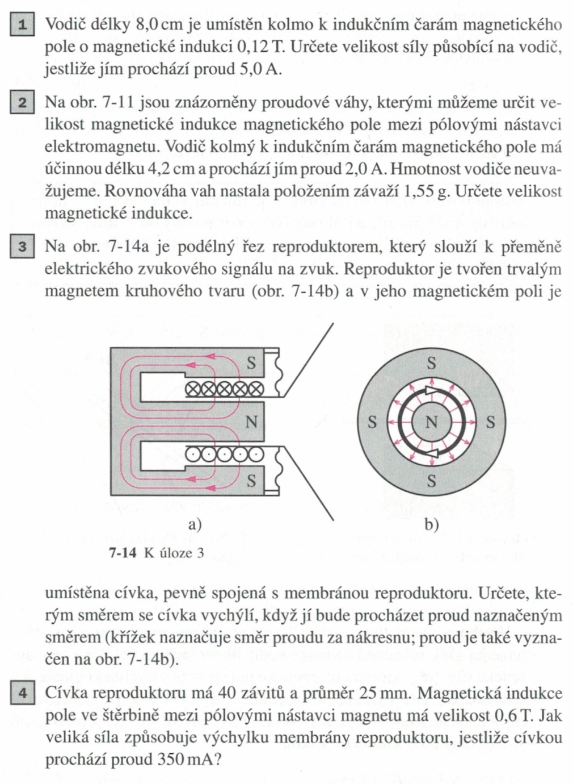
Úlohy z učebnice strana 138
Řešení úlohy číslo 1
Řešení úlohy číslo 2
Obrázek 7-11 k úloze 2
Řešení úlohy číslo 3
Řešení úlohy číslo 4

Slide 15
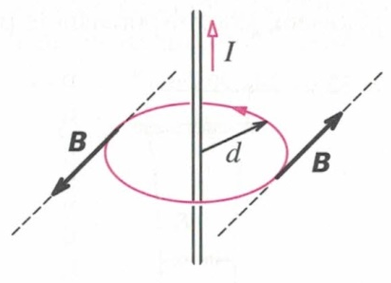
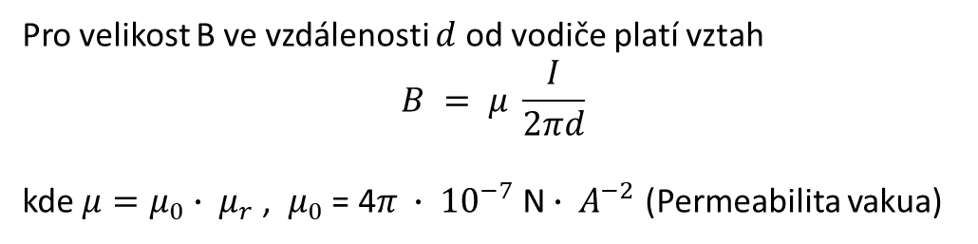
Magnetická indukce pole přímého vodiče
Magnetické indukční čáry magnetického pole dlouhého přímého vodiče jsou soustředné kružnice se středem v ose vodiče.
Vektor B magnetické indukce leží v rovině kolmé k vodiči a má směr tečny k magnetické indukční čáře.
Pro velikost B ve vzdálenosti $d$ od vodiče platí vztah
$$B = μ \frac{I}{2πd}$$
kde $μ=μ_{0}∙ μ_{r}$, $μ_{0}$ = 4$π ∙ {10}^{−7}$N $∙ A^{−2}$ (Permeabilita vakua)

Slide 16
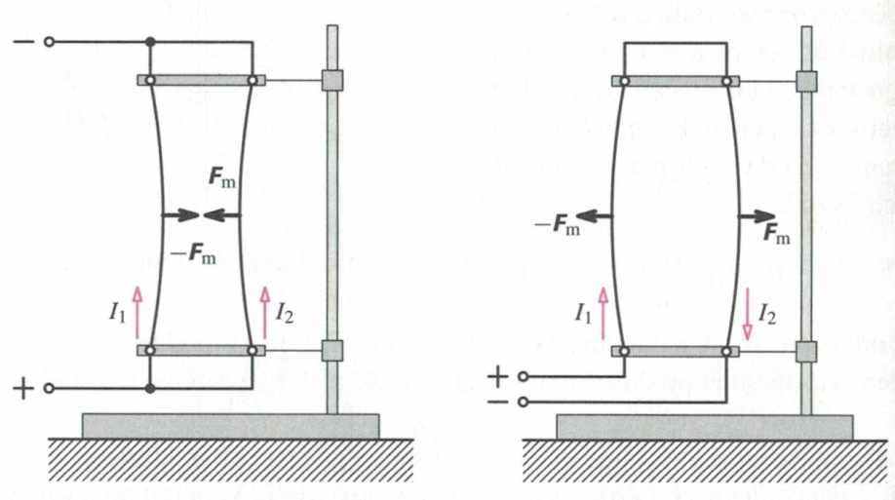
Vzájemné působení rovnoběžných vodičů s proudem
Směry magnetických sil, kterými na sebe působí rovnoběžné vodiče s elektrickým proudem, závisí na směrech proudů ve vodičích.
Při souhlasných směrech proudů se vodiče přitahují a při nesouhlasných směrech proudů se odpuzují.
Animace

Slide 17
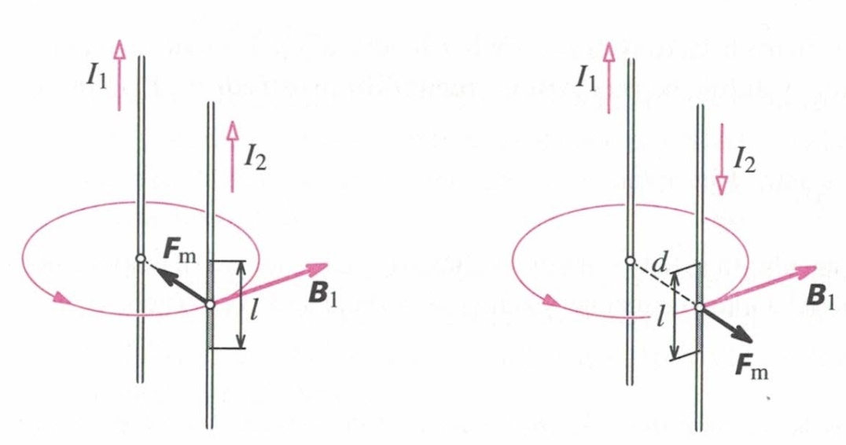
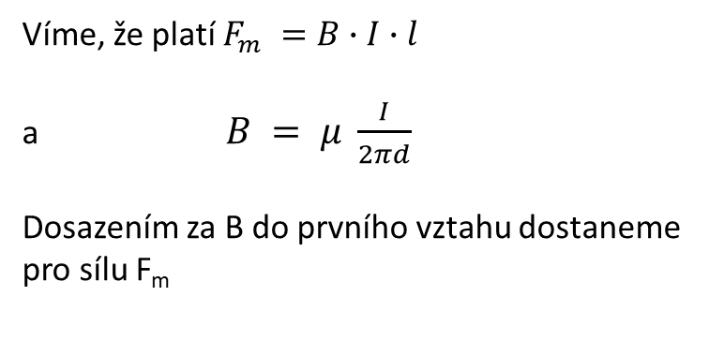
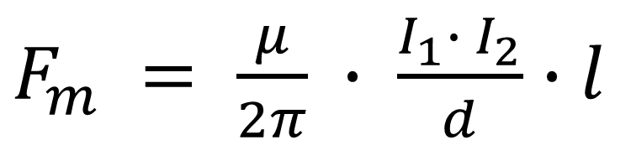
Velikost $F_{m}$ působící na délku $l$ dvou rovnoběžných vodičů
Víme, že platí $F_{m} =B∙I∙l$
a $B = μ \frac{I}{2πd}$
Dosazením za B do prvního vztahu dostaneme pro sílu F_{m}
$F_{m} = \frac{μ}{2π} ∙ \frac{I_{1}∙ I_{2}}{d}$ $∙l$
Animace

Slide 18

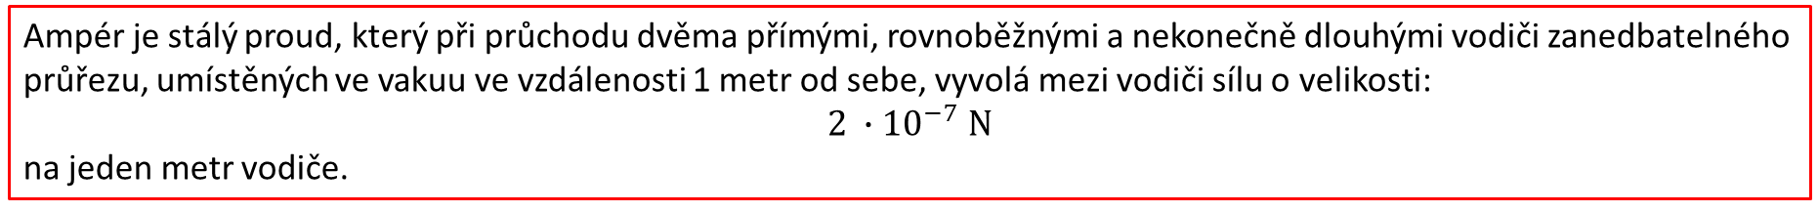
AMPÉR jednotka elektrického proudu
$F_{m}=2∙{10}^{−7}$ N
1 m
I = 1 A
I = 1 A
1 m
Ampér je stálý proud, který při průchodu dvěma přímými, rovnoběžnými a nekonečně dlouhými vodiči zanedbatelného průřezu, umístěných ve vakuu ve vzdálenosti 1 metr od sebe, vyvolá mezi vodiči sílu o velikosti:
$${2 ∙10}^{−7} N$$
na jeden metr vodiče.

Slide 19
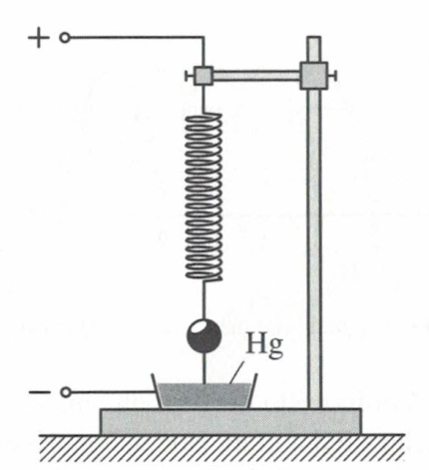
Petřinova spirála
Na obrázku je znázorněn experiment se zařízením, známým jako Petřinova spirála.
Na pružině je zavěšeno závaží v podobě kovové kuličky, z níž vyčnívá hrot.
Hrot nepatrně zasahuje do rtuti.
Jaký děj nastane, když pružinu připojíme ke zdroji stejnosměrného napětí?
Řešení
Připojením na zdroj napětí začne spirálou procházet proud, který vyvolá mezi závity spirály přitažlivou sílu a spirála se zkrátí. Tím dojde k přerušení obvodu (hrot se vysune z rtuti), přitažlivé síly mezi závity spirály zaniknou a spirála se prodlouží. Tím opět dojde k sepnutí obvodu, spirálou začne proudit proud, který opět vyvolá přitažlivou sílu, spirála se zkrátí ……..

Slide 20
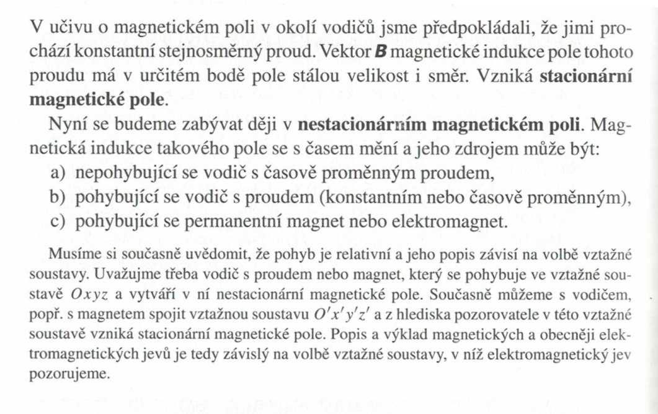
Nestacionární magnetické pole elektromagnetická indukce

Slide 21
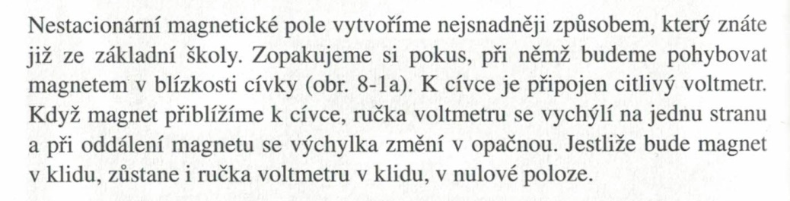
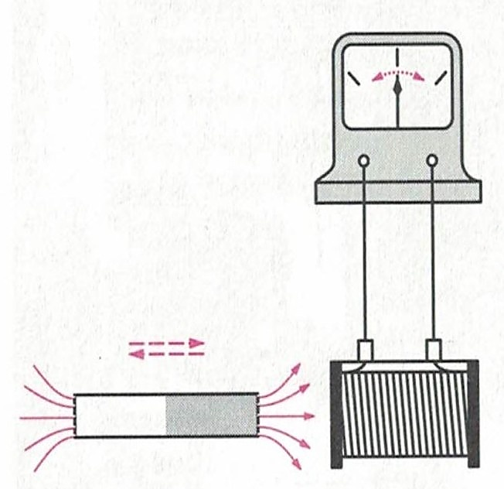
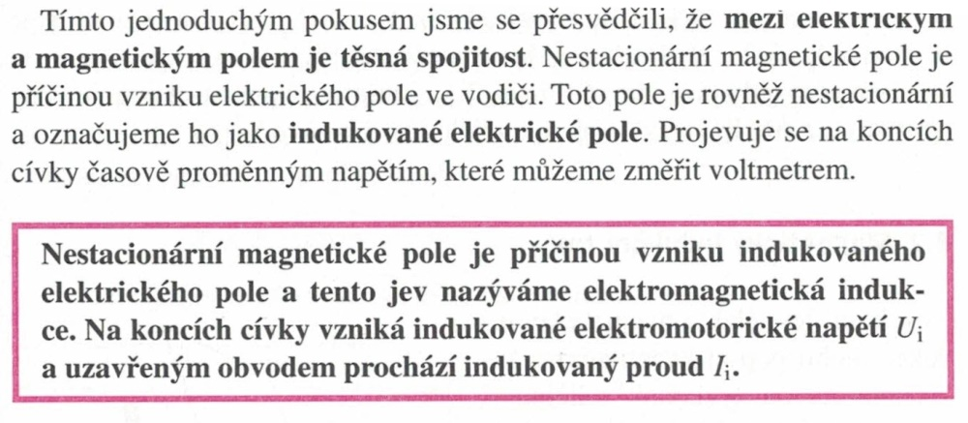
Elektromagnetická indukce

Slide 22
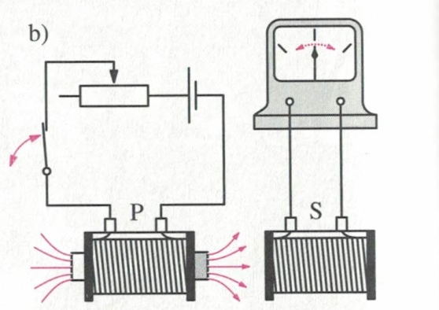
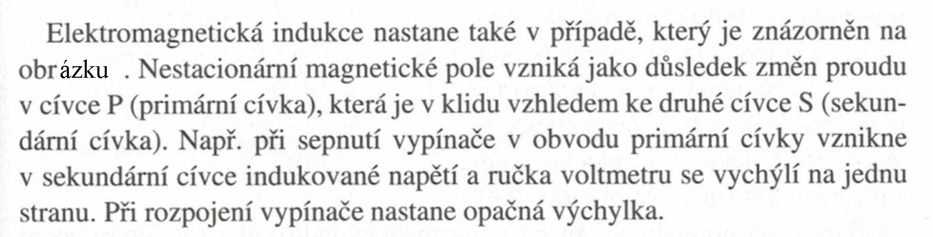
Elektromagnetická indukce

Slide 23
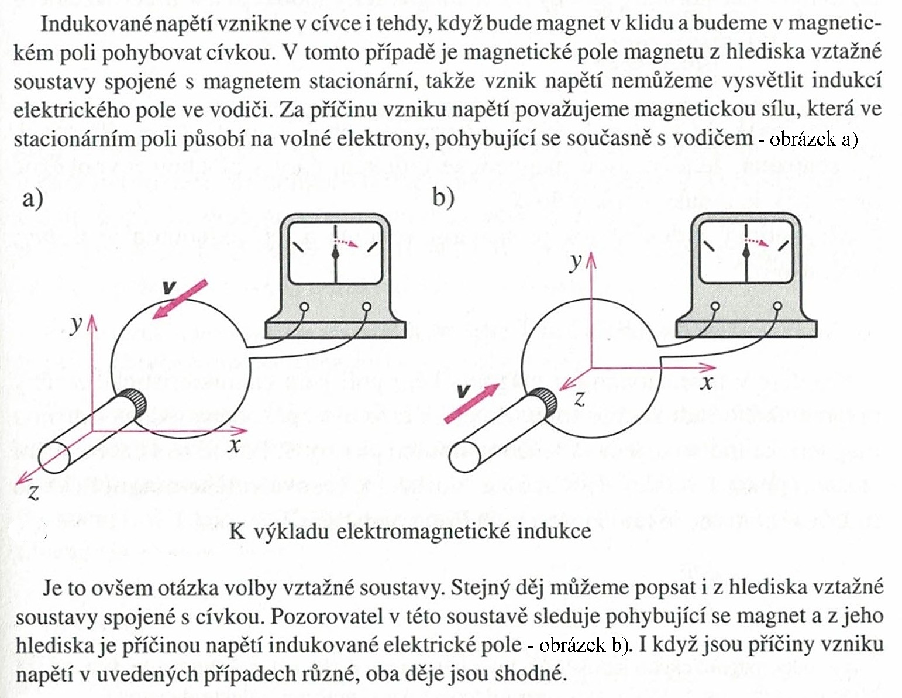
Elektromagnetická indukce

Slide 24
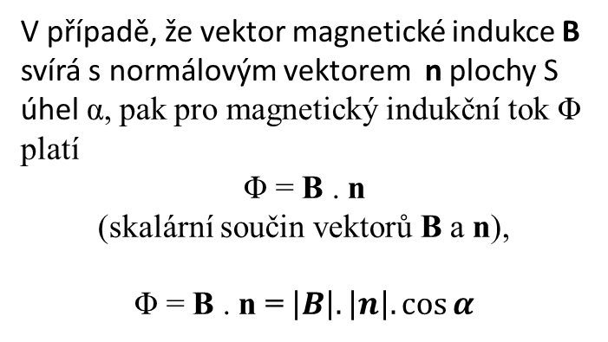
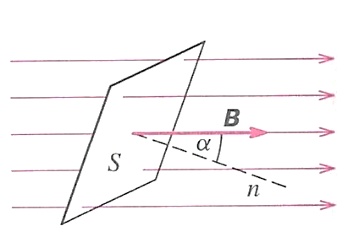
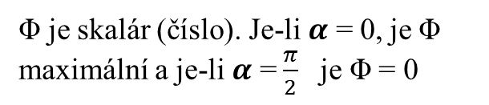
Magnetický indukční tok Φ (fí)
Jestliže je normála plochy S rovnoběžná s vektorem magnetické indukce B, pak pro magnetický indukční tok Φ platí
Jednotka magnetického indukčního toku se nazývá WEBER (Wb)
[Wb = T . m² ]
Φ = B . S (Wb)

Slide 25
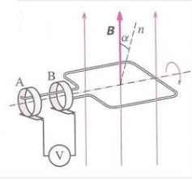


Magnetický indukční tok v otáčející se smyčce
$$α=ω∙t$$
$$Φ=B∙S∙\cos{ωt}$$

Slide 26
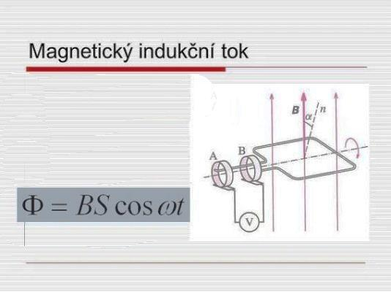
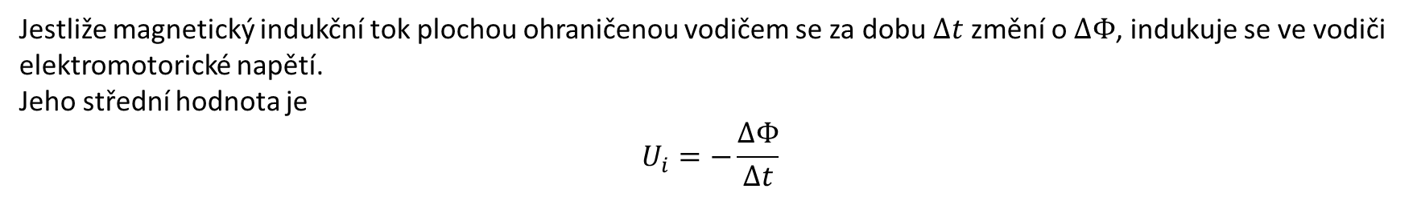
Faradayův indukční zákon
Jestliže magnetický indukční tok plochou ohraničenou vodičem se za dobu $∆t$ změní o $∆Φ$, indukuje se ve vodiči elektromotorické napětí.
Jeho střední hodnota je
$$U_{i}=−\frac{∆Φ}{∆t}$$
Otáčí-li se smyčka v magnetickém poli, mění se magnetický indukční tok Φ a tato změna vyvolá na svorkách A a B napětí U_{i} měřitelné voltmetrem Jednotkou napětí je volt [V]
Odvození FIZ

Slide 27
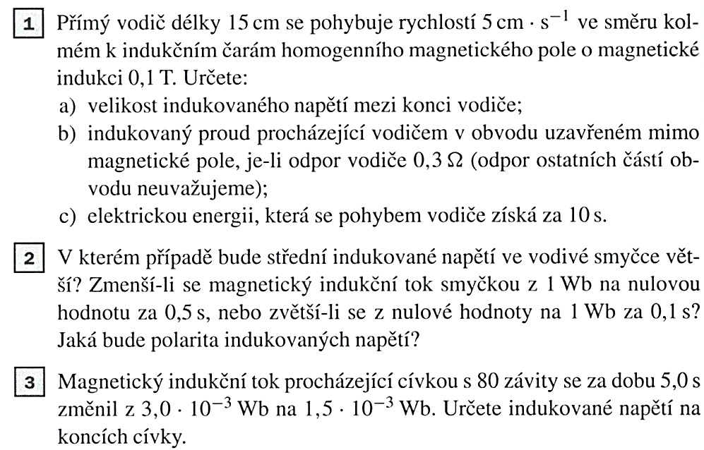
Úlohy
Řešení úlohy číslo 1a
Řešení úlohy číslo 1b
Řešení úlohy číslo 1c
Řešení úlohy číslo 2
Řešení úlohy číslo 3

Slide 28
KONEC

Slide 29
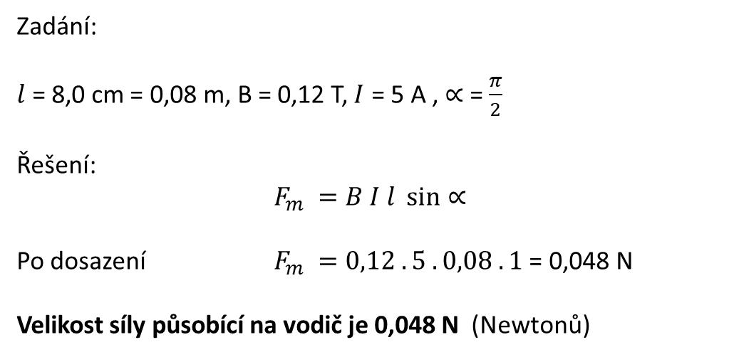
Řešení úlohy číslo 1
Zadání:
$l$ = 8,0 cm = 0,08 m, B = 0,12 T, $I$ = 5 A , $∝$ = $\frac{π}{2}$
Řešení:
$$F_{m} =B I l \sin{∝}$$
Po dosazení $F_{m} =0,12 . 5 . 0,08 . 1$ = 0,048 N
Velikost síly působící na vodič je 0,048 N (Newtonů)
Zpět na úlohy

Slide 30
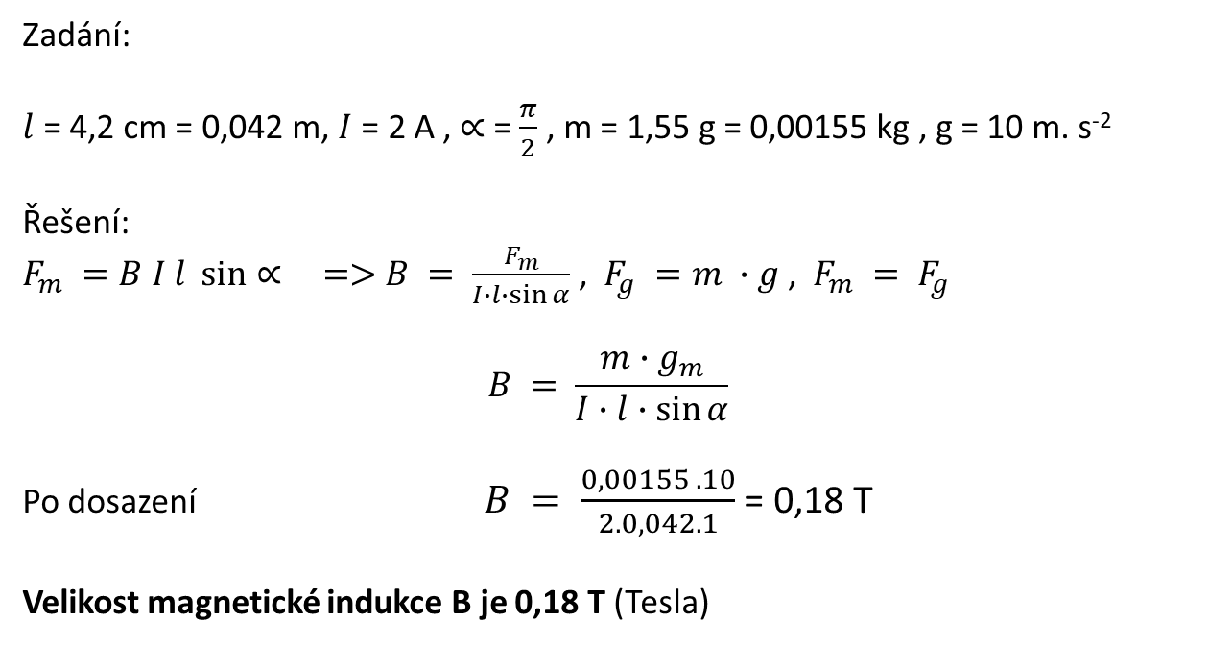
Řešení úlohy číslo 2
Zadání:
$l$ = 4,2 cm = 0,042 m, $I$ = 2 A , $∝$ = $\frac{π}{2}$ , m = 1,55 g = 0,00155 kg , g = 10 m. s⁻²
Řešení:
$F_{m} =B I l \sin{∝}$ $=>$ $B = \frac{F_{m}}{I∙l∙\sin{α}}$, $F_{g} =m ∙g$ , $F_{m} = F_{g}$
$$B = \frac{{m∙g}_{m}}{I∙l∙\sin{α}}$$
Po dosazení $B = \frac{0,00155 . 10}{2.0,042.1}$ = 0,18 T
Velikost magnetické indukce B je 0,18 T (Tesla)
Zpět na úlohy

Slide 31
Řešení úlohy číslo 3
Membrána se vychýlí ve směru zelené šipky
Pro určení směru síly F_{m} použijeme Flemingovo pravidlo levé ruky.
Prsty směřují ve směru proudu (v horní části cívky za nákresnu) a dlaň je otočena dolů. Pak palec ukazuje vpravo
Zpět na úlohy

Slide 32
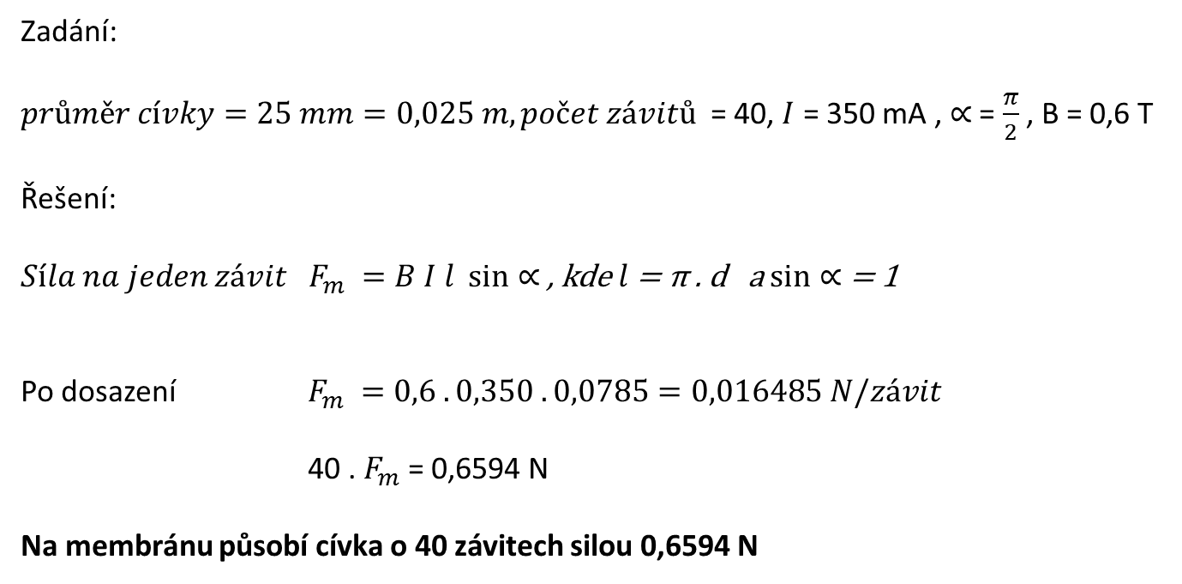
Řešení úlohy číslo 4
Zadání:
$průměr cívky=25 mm=0,025 m, počet závitů$ = 40, $I$ = 350 mA , $∝$ = $\frac{π}{2}$ , B = 0,6 T
Řešení:
${Síla na jeden závit F}_{m} =B I l \sin{∝}$ , kde $l$ = π . d a $\sin{∝}$ = 1
Po dosazení $F_{m} =0,6 . 0,350 . 0,0785=0,016485 N/závit$
40 . $F_{m}$ = 0,6594 N
Na membránu působí cívka o 40 závitech silou 0,6594 N
Zpět na úlohy

Slide 33
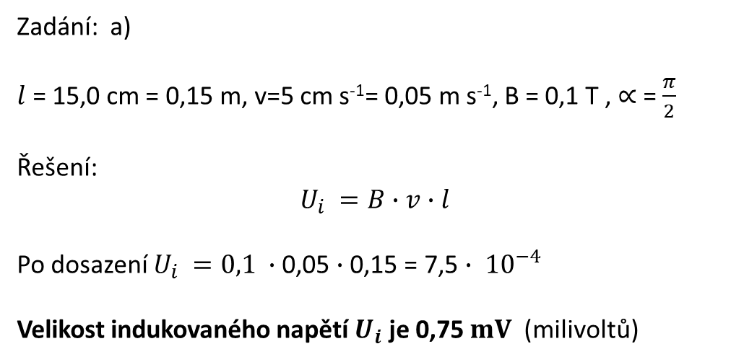
Řešení úlohy číslo 1a
Zadání: a)
$l$ = 15,0 cm = 0,15 m, v=5 cm s⁻¹= 0,05 m s⁻¹, B = 0,1 T , $∝$ = $\frac{π}{2}$
Řešení:
$$U_{i} =B∙v∙l$$
Po dosazení $U_{i} =0,1 ∙$0,05 $∙$ 0,15 = 7,5 $∙ {10}^{−4}$
Velikost indukovaného napětí $U_{i}$ je 0,75 $mV$ (milivoltů)
Zpět na úlohy

Slide 34
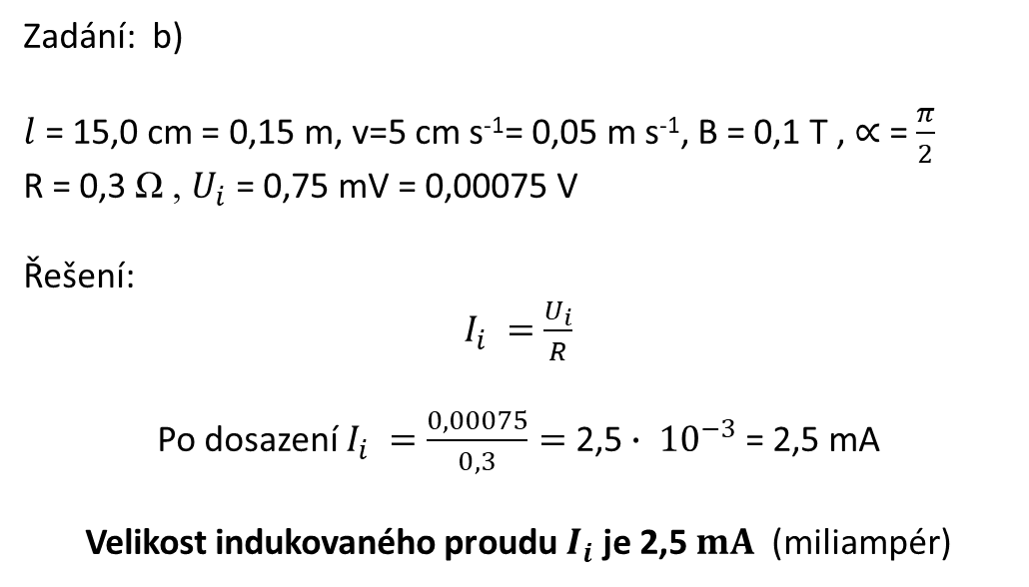
Řešení úlohy číslo 1b
Zadání: b)
$l$ = 15,0 cm = 0,15 m, v=5 cm s⁻¹= 0,05 m s⁻¹, B = 0,1 T , $∝$ = $\frac{π}{2}$
R = 0,3 Ω , $U_{i}$ = 0,75 mV = 0,00075 V
Řešení:
$I_{i} =$ $\frac{U_{i}}{R}$
Po dosazení $I_{i} =\frac{0,00075}{0,3}=$ 2,5 $∙ {10}^{−3}$ = 2,5 mA
Velikost indukovaného proudu $I_{i}$ je 2,5 $mA$ (miliampér)
Zpět na úlohy

Slide 35
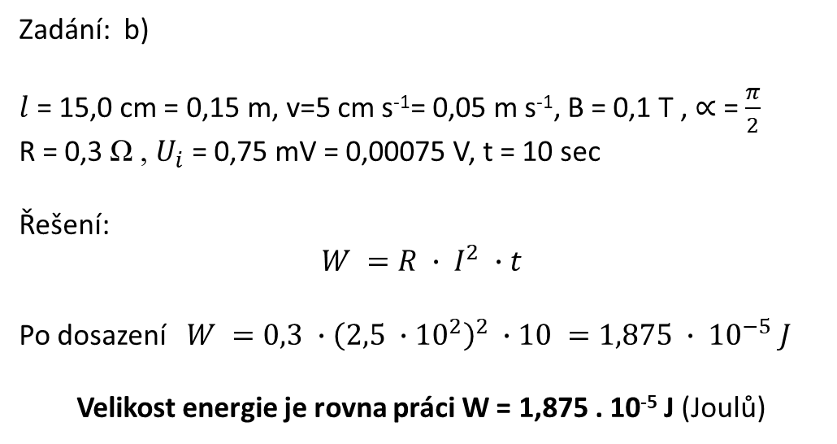
Řešení úlohy číslo 1c
Zadání: b)
$l$ = 15,0 cm = 0,15 m, v=5 cm s⁻¹= 0,05 m s⁻¹, B = 0,1 T , $∝$ = $\frac{π}{2}$
R = 0,3 Ω , $U_{i}$ = 0,75 mV = 0,00075 V, t = 10 sec
Řešení:
$$W =R ∙ I^{2} ∙t$$
Po dosazení $W =0,3 ∙$ ${\left(2,5 ∙{10}^{2}\right)}^{2} ∙10 =1,875 ∙ {10}^{−5} J$
Velikost energie je rovna práci W = 1,875 . 10⁻⁵ J (Joulů)
Zpět na úlohy

Slide 36
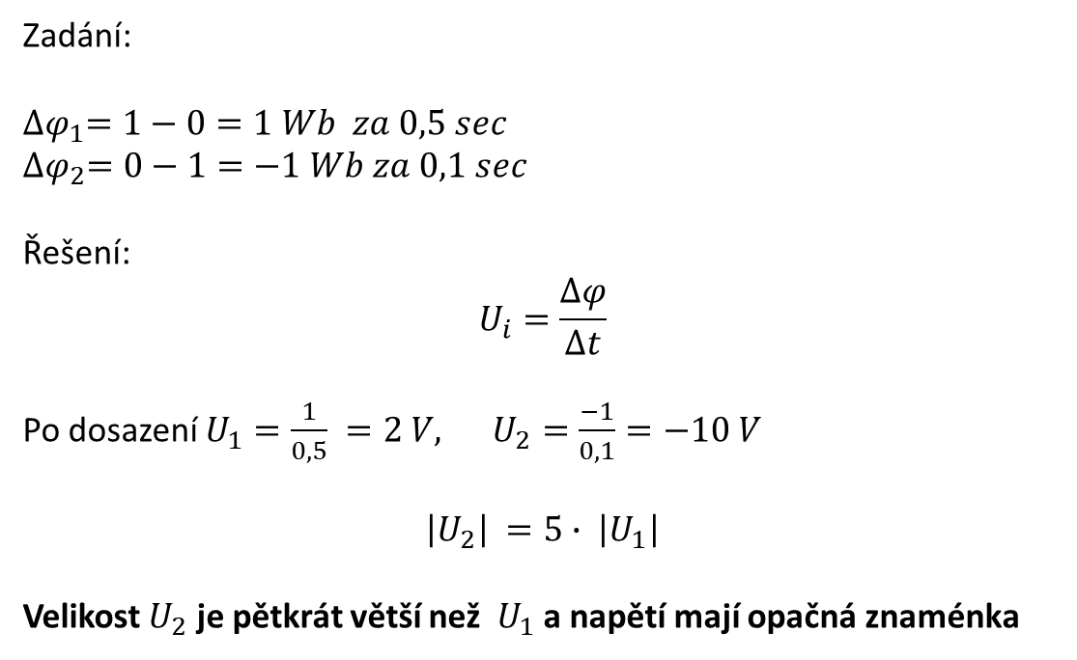
Řešení úlohy číslo 2
Zadání:
$${∆φ}_{1}=1−0=1 Wb za 0,5 sec$$
$${∆φ}_{2}=0−1=−1 Wb za 0,1 sec$$
Řešení:
$$U_{i}=\frac{∆φ}{∆t}$$
Po dosazení $U_{1}=\frac{1}{0,5} =2 V, U_{2}=\frac{−1}{0,1}=−10 V$
$\left|U_{2}\right| =5∙ \left|U_{1}\right|$
Velikost $U_{2}$ je pětkrát větší než $U_{1}$ a napětí mají opačná znaménka
Zpět na úlohy

Slide 37
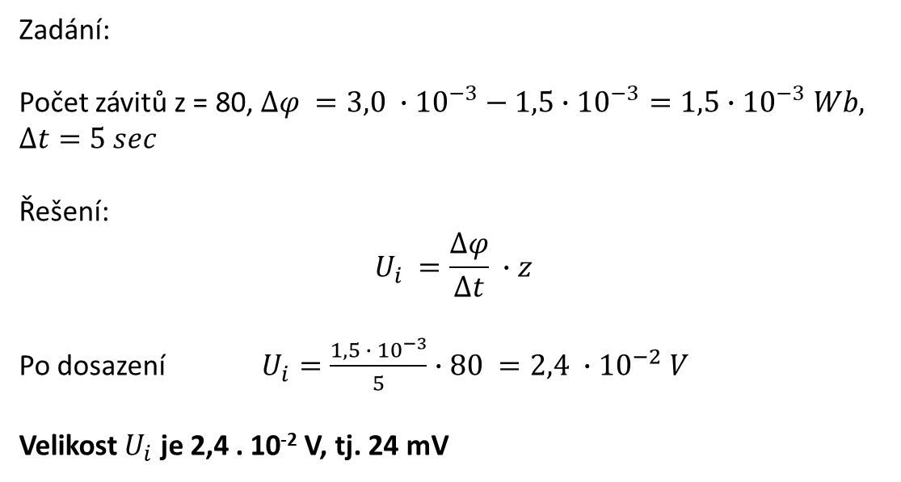
Řešení úlohy číslo 3
Zadání:
Počet závitů z = 80, $∆φ =3,0 ∙{10}^{−3}−1,5∙{10}^{−3}=1,5∙{10}^{−3} Wb, ∆t=5 sec$
Řešení:
$$U_{i} =\frac{∆φ}{∆t} ∙z$$
Po dosazení $U_{i}=\frac{1,5 ∙ {10}^{−3}}{5}∙80 =2,4 ∙{10}^{−2} V$
Velikost $U_{i}$ je 2,4 . 10⁻² V, tj. 24 mV
Zpět na úlohy

Slide 38

Odvození Faradayova indukčního zákona - 1
Částice s nábojem v magnetickém poli:
Pro náboj $Q$ platí $Q= −e . N$, kde $N$ je počet volných elektronů.
Volné elektrony se pohybují rychlostí $v$ ve směru vodiče délky $l$ a dráhu $l$ urazí za čas $t = \frac{l}{v}$ . Za dobu $t$ proteče vodičem náboj $Q$ a proud $I=\frac{\left|Q\right|}{t}$ .
Dosadíme-li za $Q= −e . N$ a $t = \frac{l}{v}$ dostaneme po úpravě pro proud $I$ vztah
$I=\frac{\left|Q\right|}{t} =\frac{N∙e∙v}{l}$
Pro sílu $F_{m}=B∙I∙l$ pak dosazením dostaneme $F_{m}=B∙\frac{N∙e∙v}{l}∙l$ .
Po úpravě krácením $l$ a $položením N=1$ (síla $F_{m}$ pro jeden elektron) dostaneme konečný vztah pro sílu působící na elektron v magnetickém poli
$$F_{m}=B∙e∙v$$

Slide 39




Odvození Faradayova indukčního zákona - 2
$$F_{m}=B∙e∙v$$
Při pohybu vodiče (viz obrázek) dojde působením síly $F_{m}$ pohybu elektronů směrem k dolní části, kde vzniká záporný náboj. Horní část vodiče je nabita kladně, takže ve vodiči vzniká indukované elektrické pole o intenzitě
$E_{i }=\frac{F_{m}}{(−e)}$ .
Pro indukované napětí v elektrickém poli platí
$U_{i}=E_{i}∙l$ a po dosazení nejprve za $E_{i }$ a pak za $F_{m}$ dostaneme
$$U_{i}=B ∙v∙l$$
Další úpravou rovnice pro $U_{i}$ použitím vztahů pro $v=\frac{∆s}{∆t}$ a $∆S=∆s∙l$
$U_{i}=B∙\frac{∆S}{∆t}$
Pro magnetický indukční tok platíΦ$=B∙S, pak$
$$U_{i}=\frac{∆\text{Φ}}{∆t}$$
Vysvětlení rozdílných znamének: svorkové napětí $U$ má stejnou hodnotu jako indukované napětí $U_{i}. To nám umožňuje měřit napětí U_{i}$ , které má význam elektromotorického napětí, jehož přímé měření není možné. Obě napětí však mají opačnou polaritu a proto je v definici FZ znaménko minus.
Zpět

Slide 40
Konec

